Slide 1
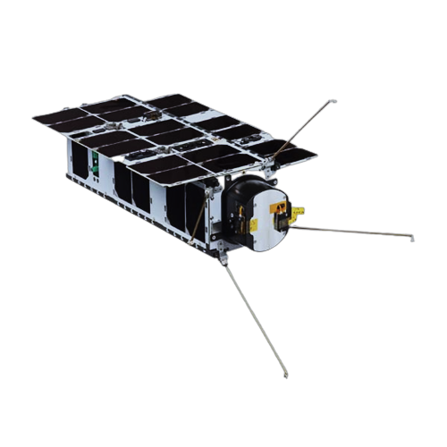
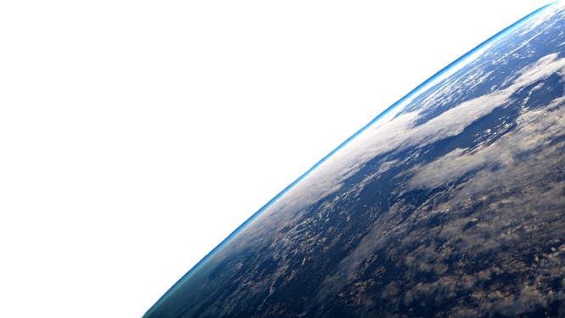
Ηλεκτρονικά κυκλώματα στο διάστημα : Πρόβλημα Θερμοκρασίας
Δημήτρης Ξυλογιάννης
Θωμάς Κυριάκος Πραβινός

Slide 2
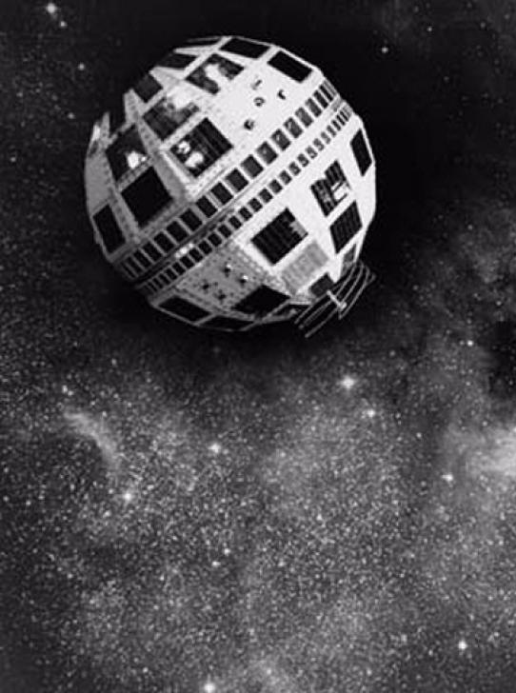
Εισαγωγή
Συνεισφορά τηλεπικοινωνιακών κυκλωμάτων στην εξερεύνηση του διαστήματος:
Εκτόξευση Telstar , 1962
Τηλεπικοινωνιακοί Δορυφόροι
Παροχή δεδομένων υψηλής ποιότητας σε απομακρυσμένες περιοχές
Αλλά η συγκεκριμένη εφαρμογή παρουσιάζει πολλές προκλήσεις

Slide 3


Ακτινοβολία
Θερμοκρασία
Συνθήκες κενού
Ηλιακές εκλάμψεις
Κοσμικές ακτίνες
Ακραίες τιμές και μεταβολές θερμοκρασίας
Ηλεκτρική Αποφόρτιση
Φθορά υλικών

Slide 4
Προβλήματα Θερμοκρασίας στο διάστημα
01
02
Thermal Stress
and Fatigue
Temperature-induced
changes in electronic components
Σταδιακή υποβάθμιση των υλικών ιδιοτήτων των ηλεκτρικών εξαρτημάτων
Μηχανική καταπόνηση και παραμόρφωση
Thermal Drift: Παροδική αλλοίωση ηλεκτρικών ιδιοτήτων ενός εξαρτήματος, όπως η αντίσταση και η χωρητικότητα
Thermal Runaway: Υπερθέρμανση εξαρτήματος που οδηγεί σε μείωση αντίστασης

Slide 5
Προβλήματα Θερμοκρασίας στο διάστημα
03
04
Temperature
Gradients
Differential
Thermal Expansion
Διαφορετικές τιμές θερμοκρασίας στα τμήματα του κυκλώματος
Θερμοκρασίες στο διάστημα :
-270 °C 1300 °C
Signal Distortion
Διαφορετικοί συντελεστές θερμικής διαστολής σε κάθε υλικό
Ρηγμάτωση, στρέβλωση ή αποκόλληση των υλικών
Thermal Cycling

Slide 6
Λύσεις ;

Slide 7
Do you need longer text?
Παθητικές Τεχνικές
Θερμικές επικαλύψεις και μονωτές
Υλικά με χαμηλούς συντελεστές θερμικής διαστολής (CTE)
Ψύκτρες θερμότητας
Ενεργητικές Τεχνικές
Συστήματα ενεργού θερμικού ελέγχου
Λογισμικό προσομοίωσης και μοντελοποιήσης

Slide 8
Παρακολούθηση θερμοκρασίας στο διάστημα
01
02
Thermistor
Ανιχνευτές θερμοκρασίας αντίστασης
(RTDs)
Θερμοκρασιακά ευαίσθητοι αντιστάτες
Μεταβάλλουν την αντίστασή τους με τις αλλαγές της θερμοκρασίας
Μεταβολή της αντίστασης ενός μεταλλικού σύρματος ή ενός στοιχείου λεπτής μεμβράνης
03
04
Thermοcouples
Αισθητήρες οπτικών ινών
Τάση στην ένωση δύο διαφορετικών μετάλλων
Συνδυασμός πηγής φωτός και καλωδίου οπτικών ινών
Εντοπισμός των διακυμάνσεων της έντασης ή του μήκους κύματος του φωτός

Slide 9
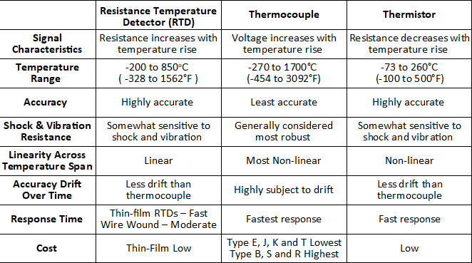
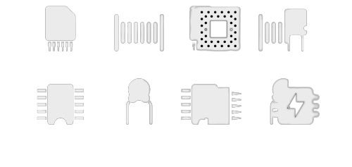
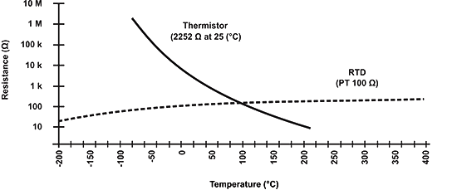
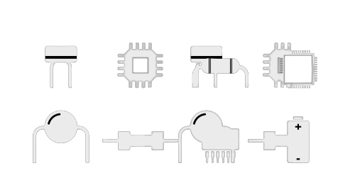

Slide 10
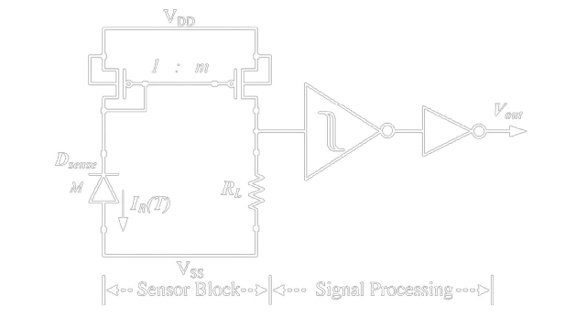
05
06
Αισθητήρες θερμοστοιχείων CMOS
Ενσωματωμένοι αισθητήρες CMOS
Σύνδεση θερμοζευγών με κύκλωμα ανάγνωσης CMOS
Ενίσχυση και μετατροπή σήματος σε ψηφιακή έξοδο
Θερμοευαίσθητη δίοδος, πηγή ρεύματος και σύστημα ανάγνωσης σε ένα τσιπ CMOS
Δυνατότητα ενσωμάτωσης σε άλλα κυκλώματα με βάση το CMOS

Slide 11
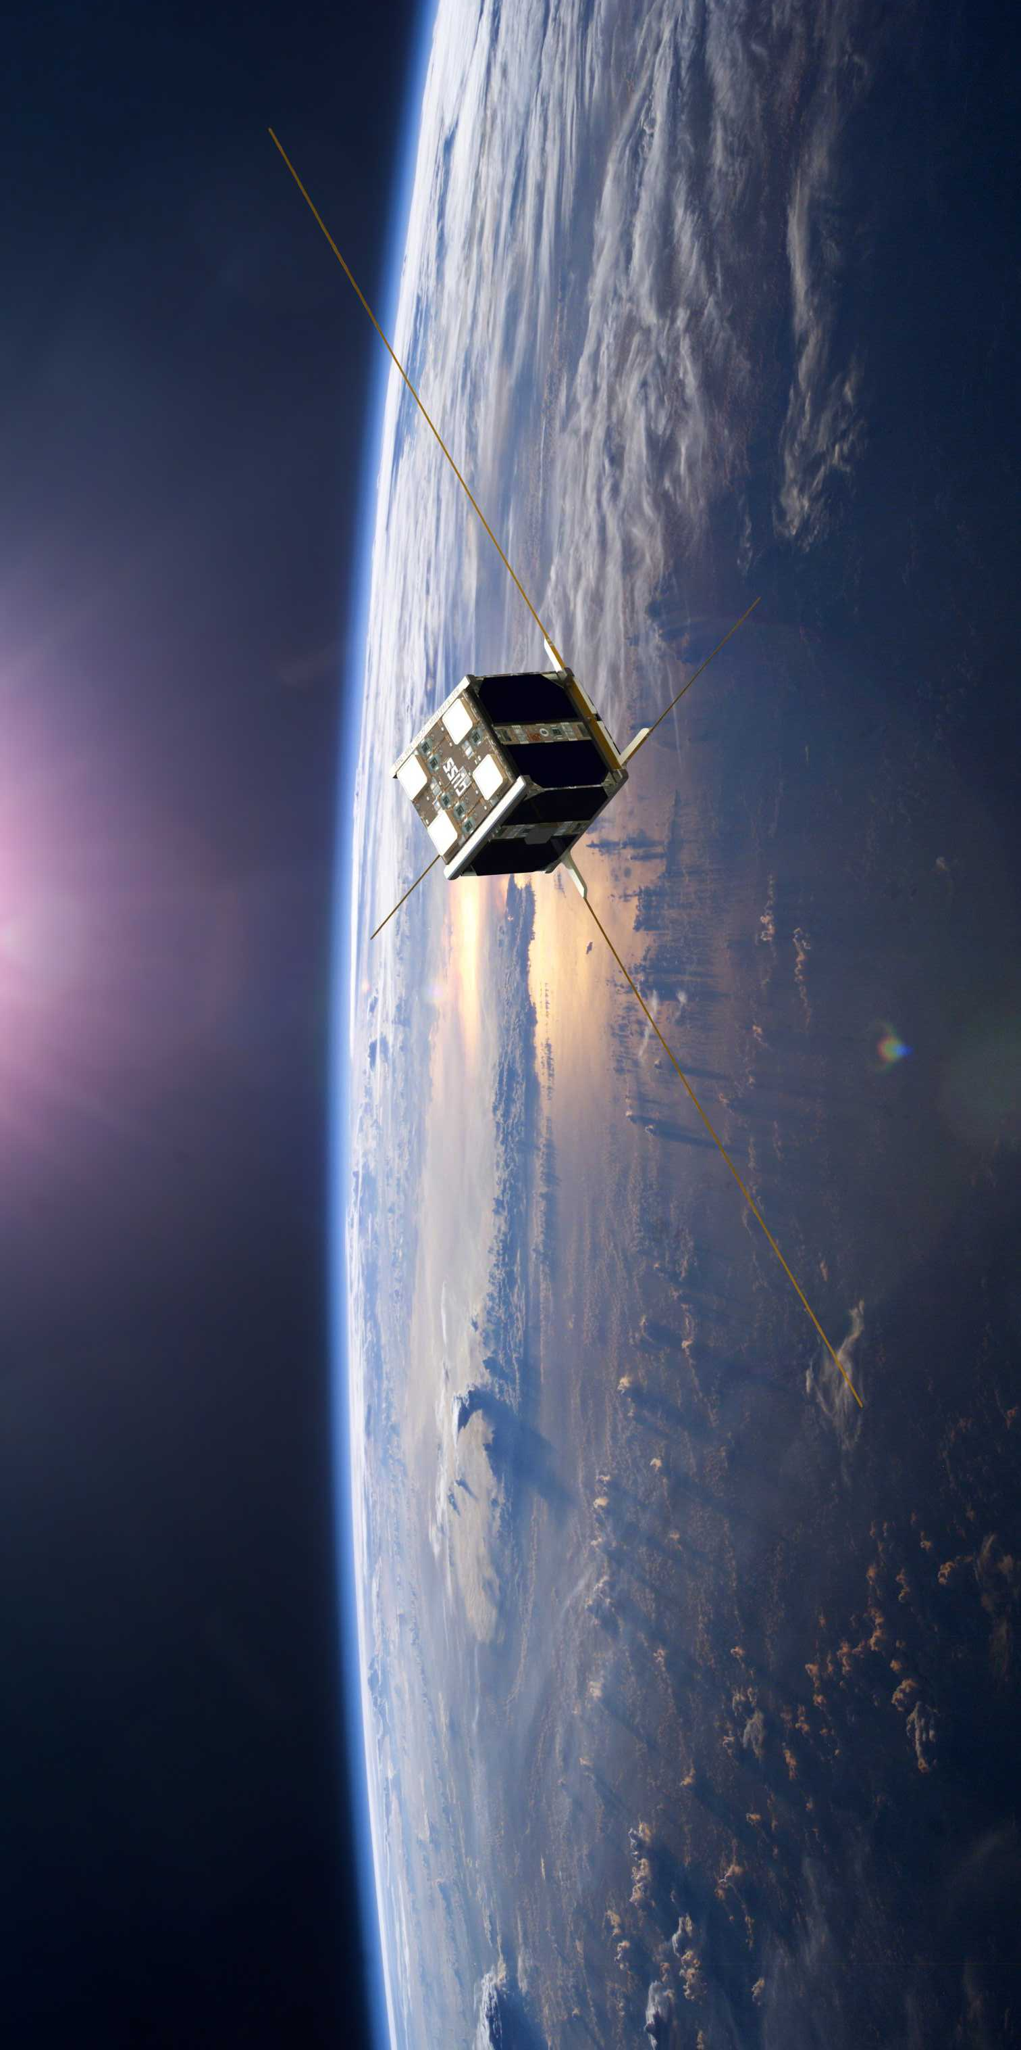
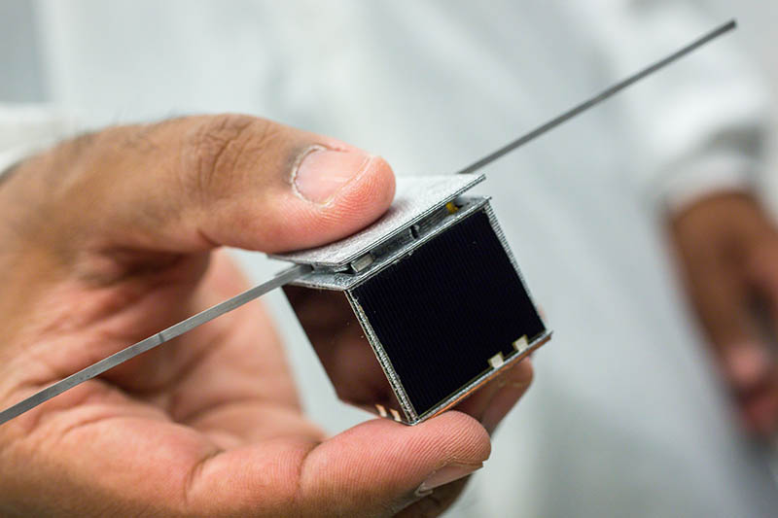
Νανοδορυφόροι
Γνωστοί ως CubeSats
Βάρος μικρότερο από 1,33 kg
Όγκος μικρότερος από 1 Λίτρο
Χαμηλό κόστος κατασκευής
Πειραματικός – Ερευνητικός ρόλος

Slide 12

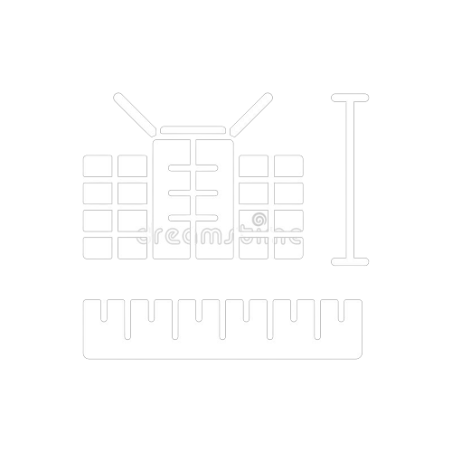
Προκλήσεις
Περιορισμένος όγκος
Μικρή Θερμική μάζα
Ταχείες μεταβολές της θερμοκρασίας
στον δορυφόρο
Δυσλειτουργία Συστήματος
Τρόποι αντιμετώπισης
Ρύθμιση θερμοκρασίας
Μόνωση πολλαπλών στρώσεων
Ψύκτρες
Θερμικές Κουβέρτες
Διατήρηση θερμοκρασίας
Θερμαντήρες
Θερμοστάτες

Slide 13
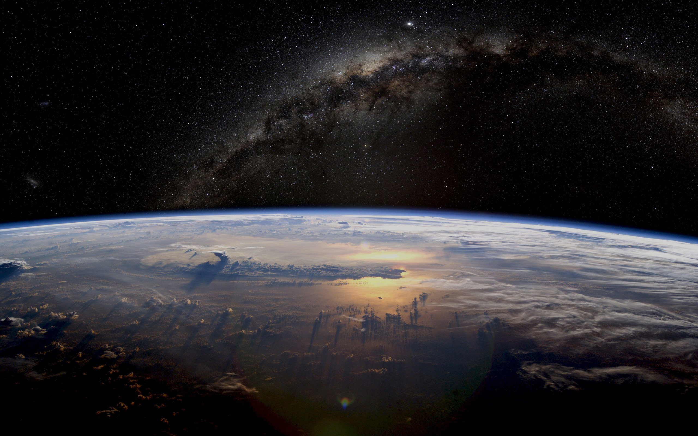
Προσομοίωση Διαστημικών Συνθηκών

Slide 14
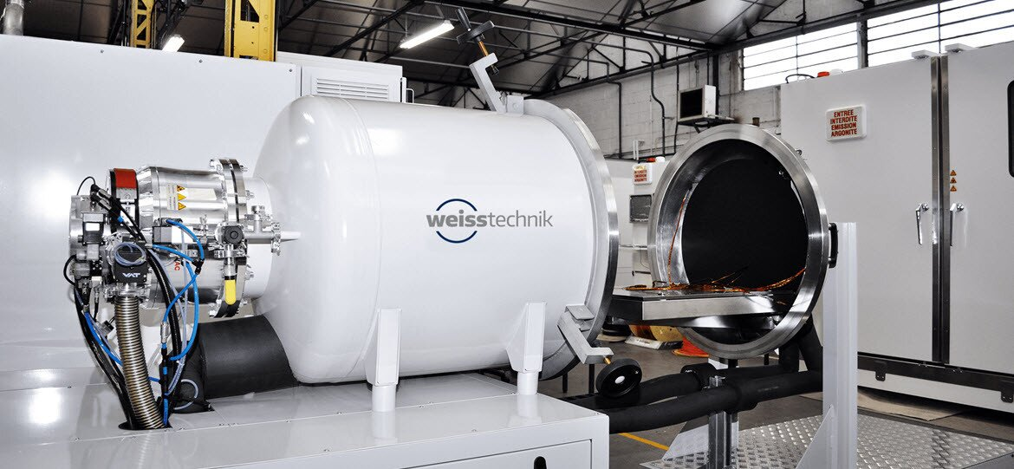
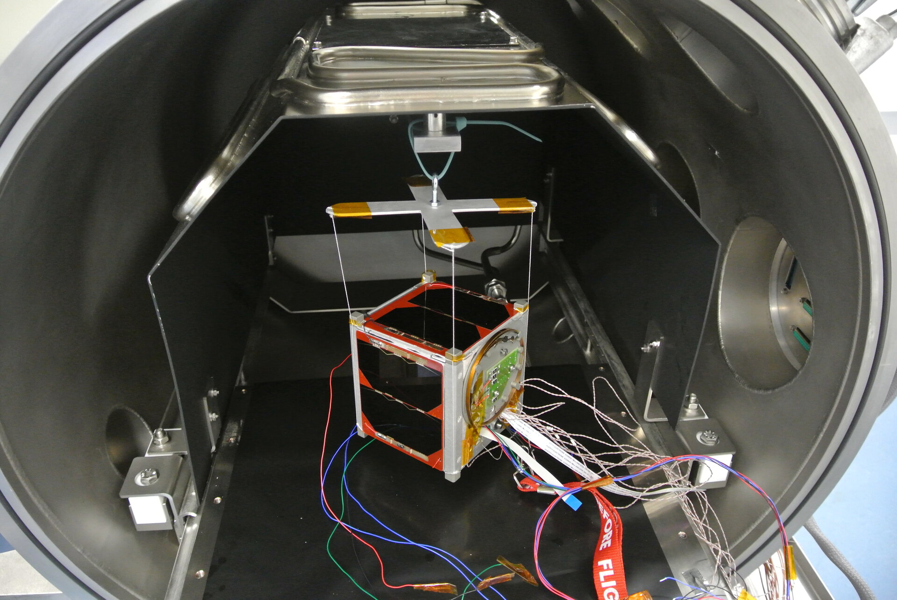
Vacuum Chambers
Αναδημιουργία των θερμικών και ατμοσφαιρικών συνθηκών του διαστήματος σε ελεγχόμενο περιβάλλον
Δοκιμή στην αντοχή και απόδοση των εξαρτημάτων, αλλά και των ανθρώπων/ζώων σε ακραίες συνθήκες
Δοκιμή και βαθμονόμηση διαστημικών οργάνων

Slide 15
Είδη Vacuum Chambers
Θερμικοί Θάλαμοι | Προσομοίωση θερμικών συνθηκών | Δοκιμή απόδοσης και ανθεκτικότητας εξαρτημάτων και υλικών διαστημικών σκαφών
Θάλαμοι Υψομέτρου | Προσομοίωση περιβάλλοντος χαμηλής πίεσης σε μεγάλο υψόμετρο | Δοκιμή απόδοσης κινητήρων αεροσκαφών και διαστημοπλοίων
Θάλαμοι Πλάσματος | Προσομοίωση περιβάλλοντος πλάσματος στο κενό | Δοκιμή ανθεκτικότητας και απόδοσης υλικών επιστρώσεων
Θάλαμοι κενού μεγάλης κλίμακας | Όγκος μερικών χιλιάδων κυβικών μέτρων | Δοκιμή συμπεριφοράς διαστημικών σκαφών μεγάλης κλίμακας
Θάλαμοι κενού μικροκλίμακας | Όγκος μερικών κυβικών χιλιοστών | Μελέτη συμπεριφοράς υλικών και δομών σε νανοκλίμακα

Slide 16
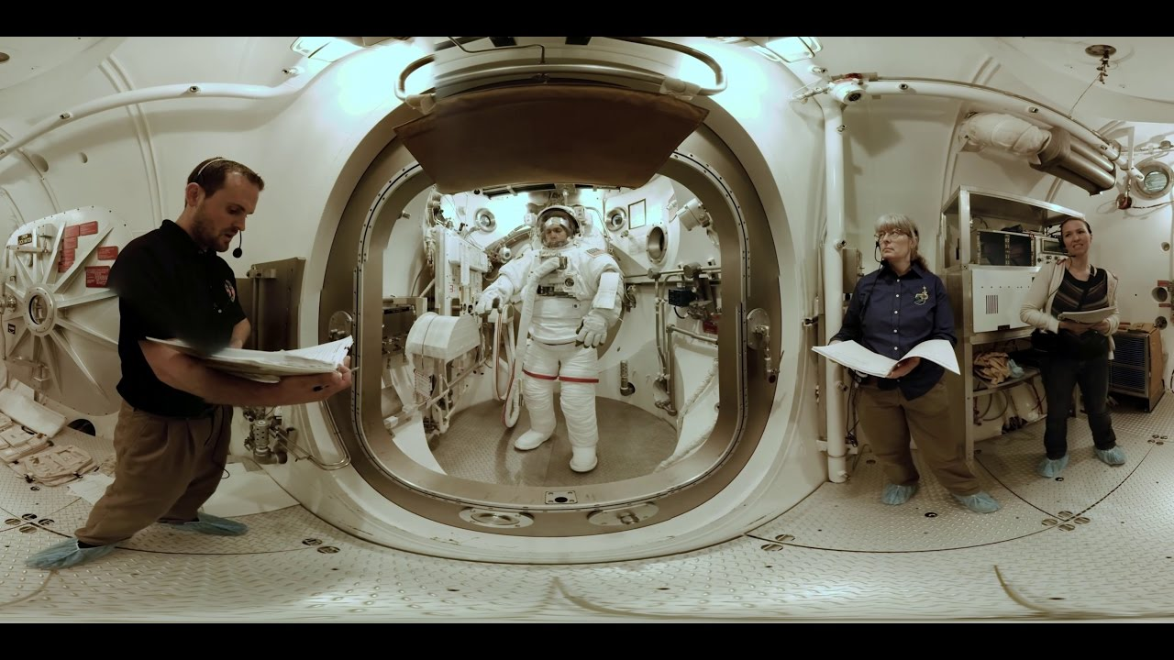
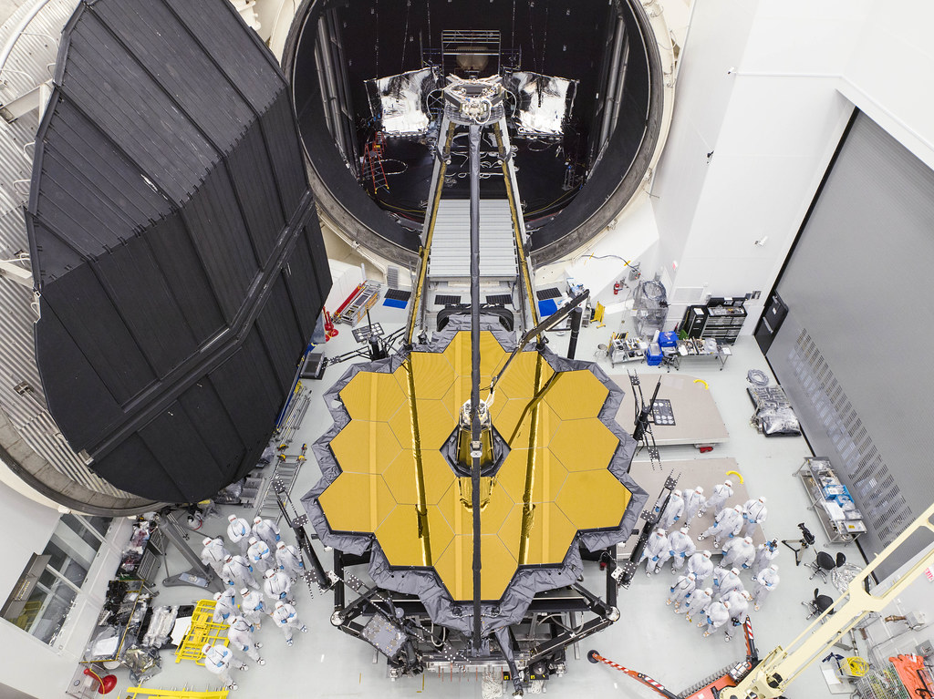
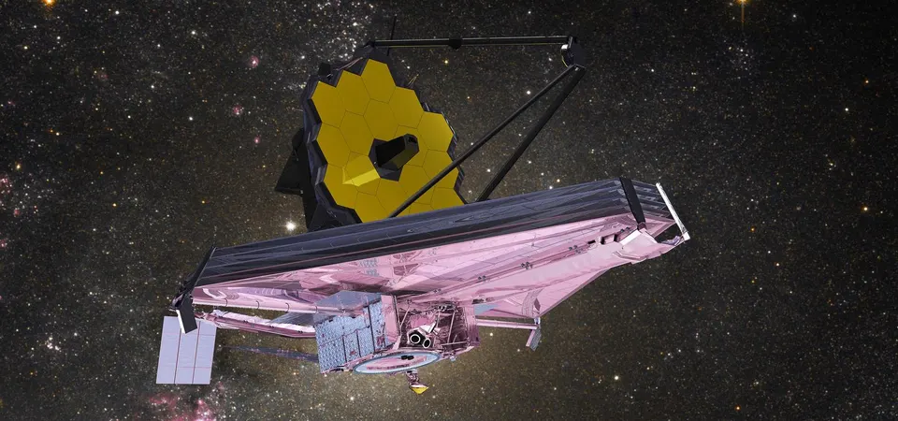
Παραδείγματα
James Webb
Telescope
Testing
Δοκιμή Διαστημικής Στολής

Slide 17
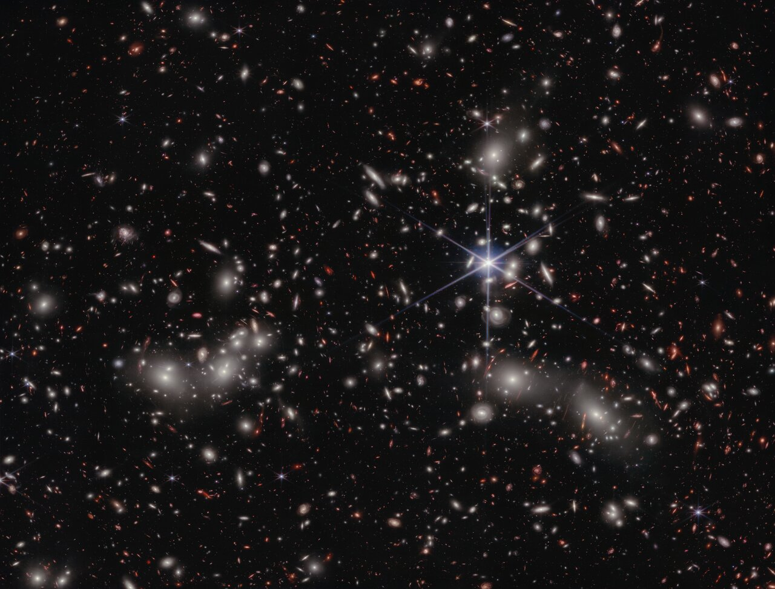
Βιβλιογραφία
A. Hammoud, R.L. Patterson, S. Gerber, M. Elbuluk 2003,Electronic components and circuits for extreme temperature environments
Rajanish K. Kamat, Gourish M. Naik 2002,Thermistors – in search of new applications, manufacturers cultivate advanced NTC techniques
Makinwa, K. A. A. 2010, Smart temperature sensors in standard CMOS
Wayne A. Shiroma, Larry K. Martin, Justin M. Akagi, Jason T. Akagi, Byron L. Wolfe, Bryan A. Fewell & Aaron T. Ohta 2011,CubeSats: A bright future for nanosatellites
Roy Stevenson Soler Chisabas, Geilson Loureiro and Carlos de Oliveira Lino 2018,Space Thermal and Vacuum Environment Simulation
“James Webb Uncovers New Details
in Pandora’s Cluster ’’

Slide 18
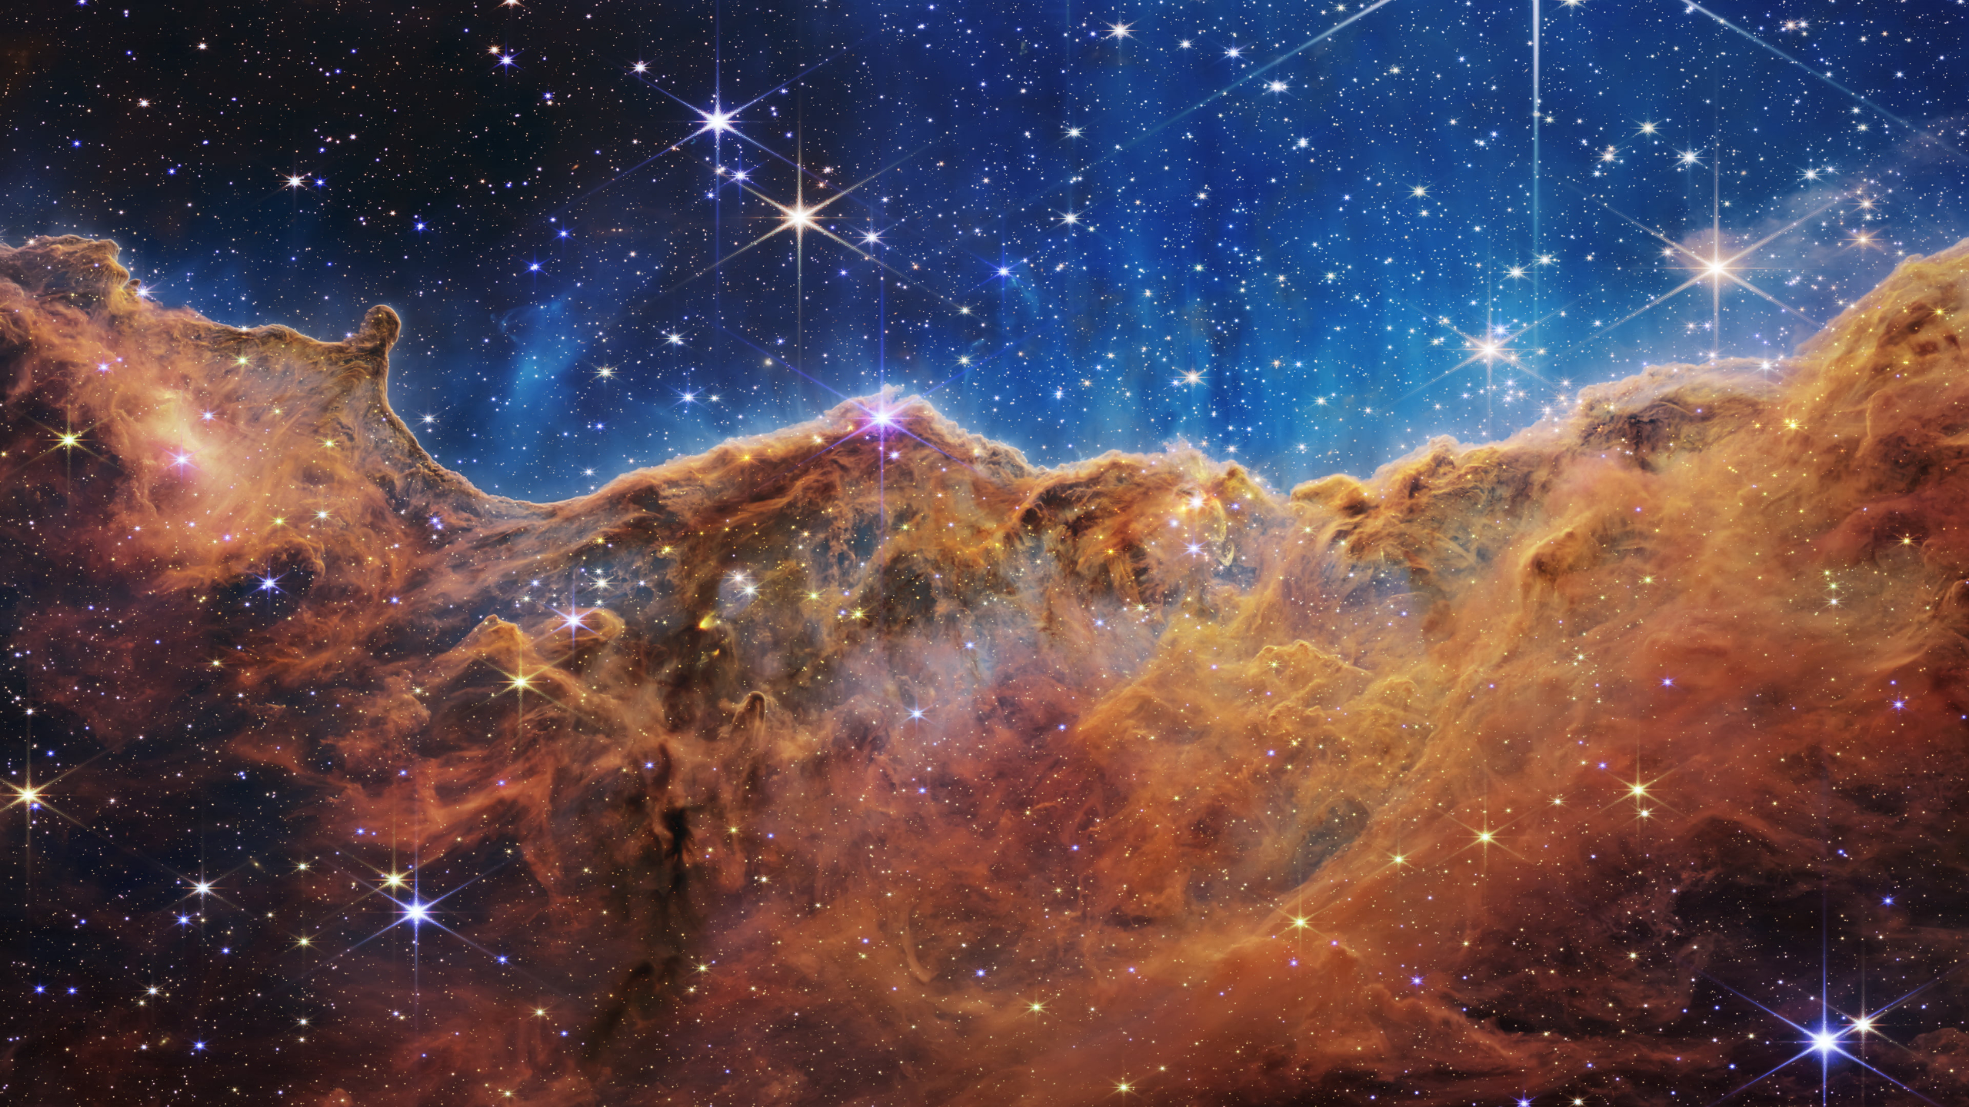
Ευχαριστούμε !
“NASA’s Webb Reveals Cosmic Cliffs, Glittering Landscape of Star Birth’’

